Slide 1
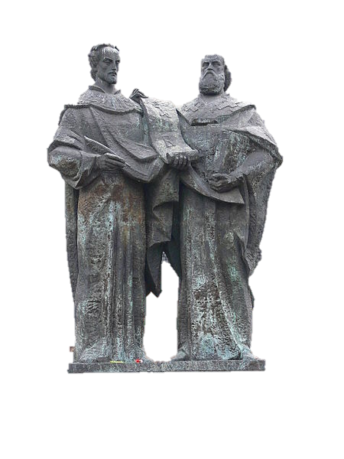
11 МАЙ – СВ. СВ. КИРИЛ И МЕТОДИЙ
СПОМЕН ЗА ПЪРВИТЕ АПОСТОЛИ

Slide 2

Натисни върху това, за което искаш да разбереш нещо.
Празникът
Кирил и Методий
Делото на Кирил и Методий
Към края

Slide 3
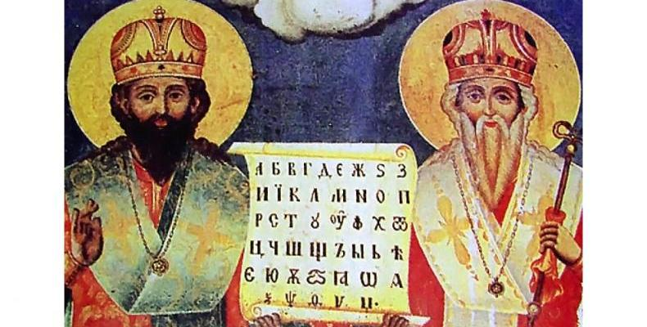
празникът
През Възраждането 11 май се утвърждава като важен ден от празничната система на българите – Ден за почит на светите братя Кирил и Методий.
Този ден, според съвременната терминология, би могъл да бъде определен като продукт на волята на формиращото се през Възраждането гражданско общество в етническите граници на поробената българска държава.
Светският празник за Св.св.Кирил и Методий, който се доразвива като специфично българско явление, бележи началото си през Възраждането и се свързва с училищните тържества, които са били организирани на 11 май, когато Църквата отбелязва празника на двамата свети братя.
назад

Slide 4
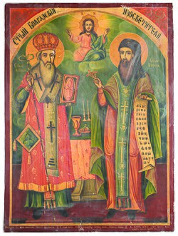
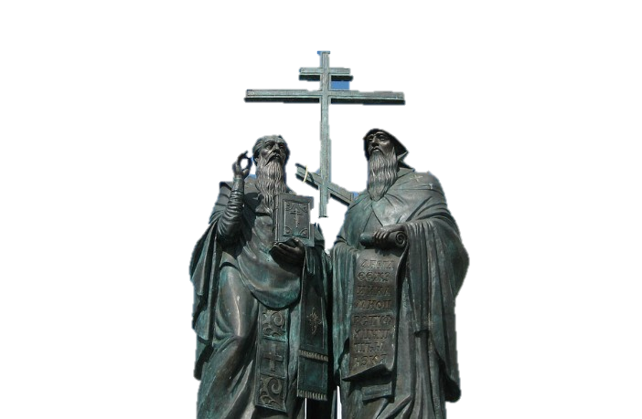
Кирил и Методий
Писмените извори не ни предлагат достатъчно данни и затова сега в историческата наука са малко твьрдо установените факти от жизнения пьт и дейността на двамата братя. Приема се, че Методий е роден около 815 год., а Константин-Кирил Философ - в края на 826 или 827 год. в Солун. Бащата Льв е друнгарий - висока военна и административна длъжност в държавната йерархия. От по-късни извори е известно, че майката Мария е от славянски произход.
Солунските братя, както още са известни братята Кирил и Методий, са канонизирани като светци за превода и популяризирането на Библията на старобългарски език и разпространяване на християнството сред ранносредновековните славяноезични народи. Титулувани са като равноапостоли и Славянски апостоли. На 30 декември 1980 г. с апостолическото послание Egregiae Virtutis, папа Йоан Павел II ги обявява за съпокровители на Европа. Православната църква ги почита и като едни от светит Седмочисленици заедно с техните ученици и последователи Климент, Наум, Ангеларий, Горазд и Сава.
назад

Slide 5
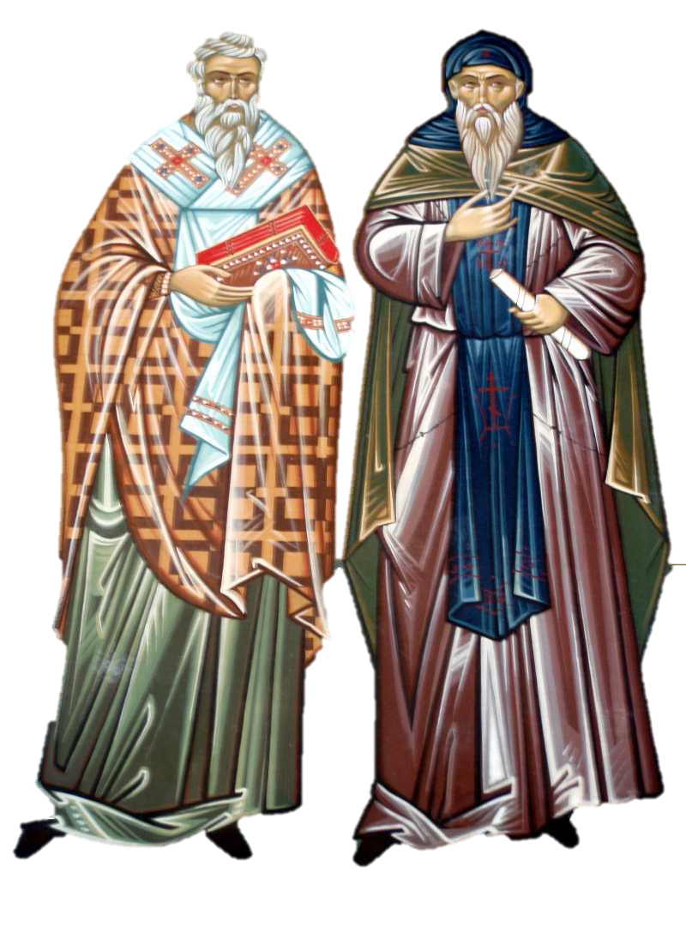
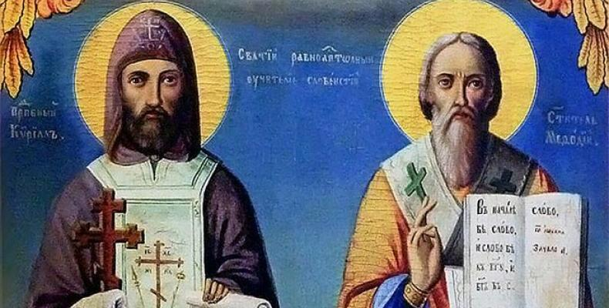
Делото на Кирил и мЕТОДИЙ
Кирил и Методий, са направили много. Благодарение на тях, днес българският език може да се нарече български. Благодарение на тях днес имаме собствена азбука, с която да пишем. Те са направили нещо велико.
назад

Slide 6


Край! Благодаря за отделеното внимание!

